Slide 1
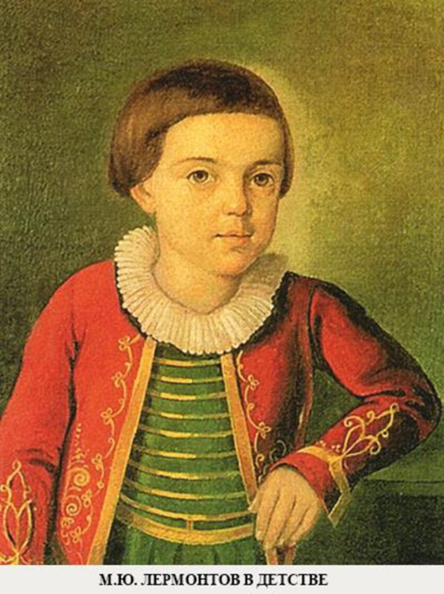
22 ноября.
Классная работа.
Михаил Юрьевич Лермонтов «Бородино»

Slide 2
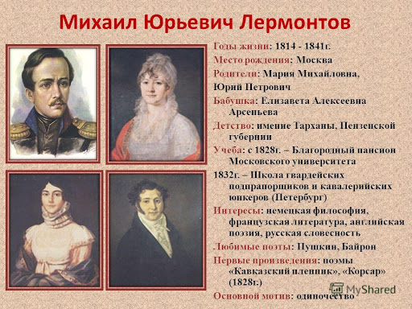

Slide 3
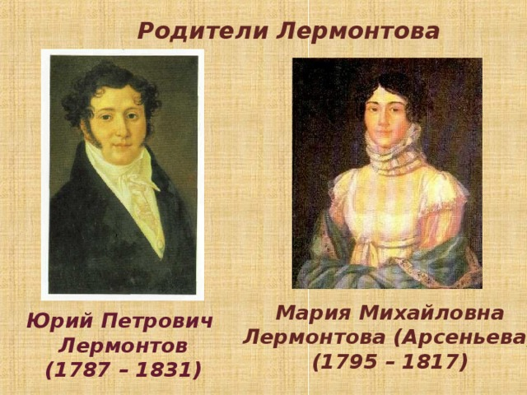

Slide 4
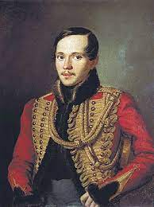
24 февраля 1817 г. умерла Мария Михайловна Лермонтова, мать поэта. "Житие ей было 21 год, 11 месяцев и 7 дней" (Надпись на мраморном памятнике в Тарханах). Михаил передан отцом на воспитание бабушке Е.А.Арсеньевой.
1825 – первая поездка с Е.А.Арсеньевой на Кавказ.
1827–1829 – обучение в Благородном пансионе при Московском университете; начало поэтической деятельности.
1828 – написана в Тарханах первая поэма м.Ю.Лермонтова "Черкесы".
1829 – первая редакция поэмы "Демон".
1830–1832 – учеба в Московском университете.
1 октября 1831 г. Кропотове Ефремовского уезда Тульской губернии умер Юрий Петрович Лермонтов, сорока четырех лет от роду. Погребен в церкви села Шипова.

Slide 5
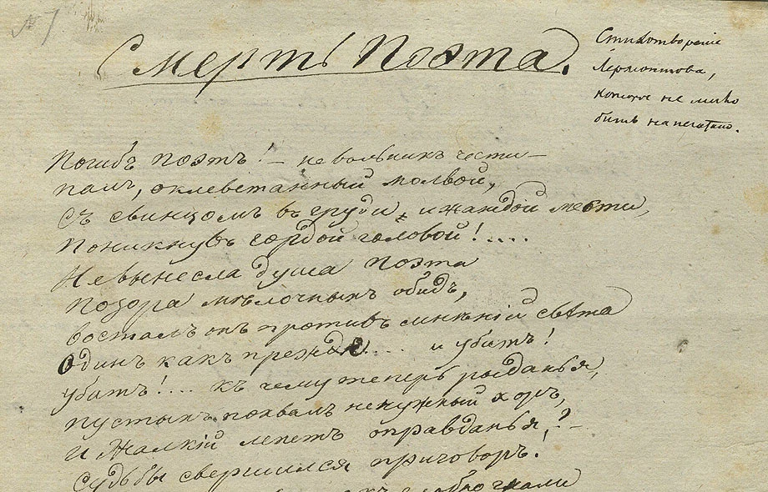
1837 – гибель поэта А.С.Пушкина, создание стихотворения "Смерть поэта".

Slide 6
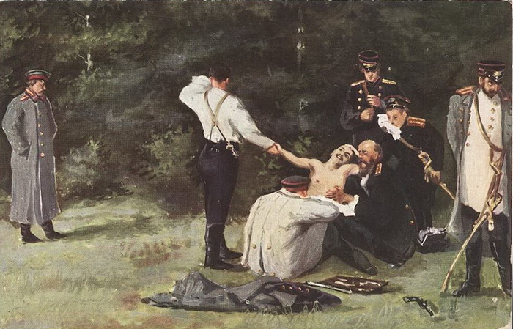
1841, 15(27) июля – дуэль и смерть.
В апреле 1842 года прах Лермонтова погребен в фамильном склепе Арсеньевых (Тарханы Пензенской губернии Чембарского уезда).

Slide 7

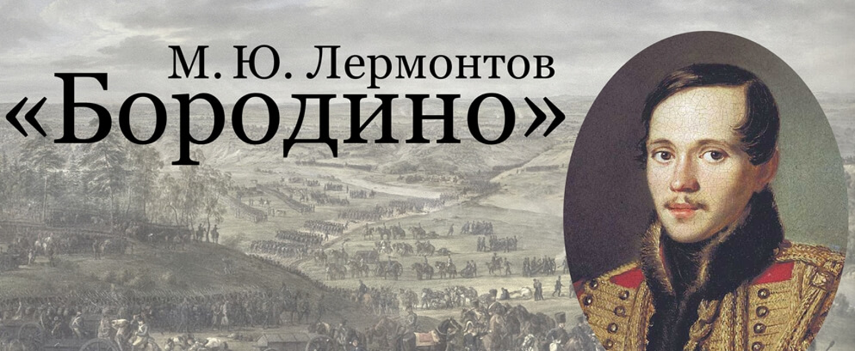

Slide 8
О чём сожалеет старый солдат? Подтвердите свою позицию текстом.
Как меняется его настроение, когда он рассказывает об отступлении, подготовке к бою и самом сражении?
Почему так сочувственно отзывается старый солдат о полковнике?
Почему речь старого солдата начинается и заканчивается одинаково?
В чём он упрекает молодое поколение?
В чём, по-вашему, заключалась цель написания такого стихотворения?
К чему автор хотел побудить своих соотечественников?

Slide 9
Почему в стихотворении сочетаются разговорные и торжественные поэтические интонации? Приведите примеры этих синтаксических конструкций текста.
Найдите в стихотворении вопросительные и восклицательные конструкции. Какие чувства автора в них выражены?
Какие из предложений заканчиваются многоточиями? Какие чувства они выражают?
Сделайте вывод о роли знаков препинания в поэтическом тексте.

Slide 10
Какова роль в стихотворении
изобразительно-выразительных средств?

Slide 11
ПОДВЕДЁМ ИТОГИ
Домашнее задание:
Н. В. Гоголь «Вечера на хуторе близ диканьки»
«Заколдованное место»

